Slide 1
Notes:
تم تنزيل هذا القالب من موقع ingez-ppt.com

Slide 2
التاريخ : / / 1443 هـ
الصف : أول /
عنوان الدرس : الكسور والنسب المئوية
التدريس
التركيز
أ. عثمان الربيعي
التقويم
التدريب
Notes:
تم تنزيل هذا القالب من موقع ingez-ppt.com

Slide 3
التاريخ : / / 1443 هـ
الصف : أول /
عنوان الدرس : الكسور والنسب المئوية
جدول التعلم
ماذا أعرف | ماذا أريد أن أعرف ؟ | ماذا تعلمت ؟
أ. عثمان الربيعي
Notes:
تم تنزيل هذا القالب من موقع ingez-ppt.com

Slide 4
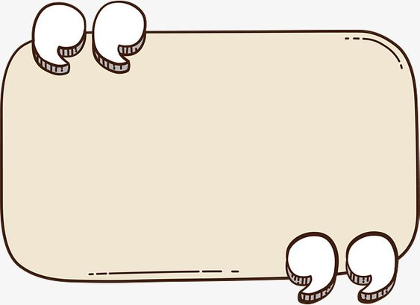
التاريخ : / / 1443 هـ
الصف : أول /
عنوان الدرس : الكسور والنسب المئوية
ص 175
أ. عثمان الربيعي
Notes:
تم تنزيل هذا القالب من موقع ingez-ppt.com

Slide 5
التاريخ : / / 1443 هـ
الصف : أول /
عنوان الدرس : الكسور والنسب المئوية
ص 175
أ. عثمان الربيعي
Notes:
تم تنزيل هذا القالب من موقع ingez-ppt.com

Slide 6
التاريخ : / / 1443 هـ
الصف : أول /
عنوان الدرس : الكسور والنسب المئوية
التدريس
التركيز
أ. عثمان الربيعي
التقويم
التدريب
Notes:
تم تنزيل هذا القالب من موقع ingez-ppt.com

Slide 7
التاريخ : / / 1443 هـ
الصف : أول /
عنوان الدرس : الكسور والنسب المئوية
ص 175
أ. عثمان الربيعي
Notes:
تم تنزيل هذا القالب من موقع ingez-ppt.com

Slide 8
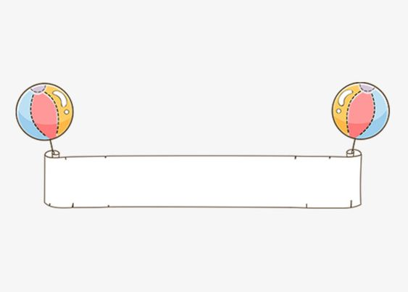
التاريخ : / / 1443 هـ
الصف : أول /
عنوان الدرس : الكسور والنسب المئوية
ص 175
مثال 1
أ. عثمان الربيعي
Notes:
تم تنزيل هذا القالب من موقع ingez-ppt.com

Slide 9
التاريخ : / / 1443 هـ
الصف : أول /
عنوان الدرس : الكسور والنسب المئوية
ص 176
اكتب كل نسبة مئوية مما يأتي على صورة كسر اعتيادي في أبسط صورة :
أ ) 150 ٪
.....................................................................................................................................................................
ب ) 17.5 ٪
.....................................................................................................................................................................
ج ) 33$\frac{١}{٣}$ ٪
.....................................................................................................................................................................
أ. عثمان الربيعي
Notes:
تم تنزيل هذا القالب من موقع ingez-ppt.com

Slide 10
التاريخ : / / 1443 هـ
الصف : أول /
عنوان الدرس : الكسور والنسب المئوية
ص 176
أ. عثمان الربيعي
Notes:
تم تنزيل هذا القالب من موقع ingez-ppt.com

Slide 11
التاريخ : / / 1443 هـ
الصف : أول /
عنوان الدرس : الكسور والنسب المئوية
ص 176
مثال 2
أ. عثمان الربيعي
Notes:
تم تنزيل هذا القالب من موقع ingez-ppt.com

Slide 12
التاريخ : / / 1443 هـ
الصف : أول /
عنوان الدرس : الكسور والنسب المئوية
ص 176
اكتب كل كسر اعتيادي مما يأتي على صورة نسبة مئوية ، ثم قرب الناتج إلى أقرب جزء من مئة :
د ) $\frac{٢}{١٥}$
.....................................................................................................................................................................
هـ ) $\frac{٧}{١٦٠٠}$
.....................................................................................................................................................................
و ) $\frac{١٧}{٢٥}$
.....................................................................................................................................................................
أ. عثمان الربيعي
Notes:
تم تنزيل هذا القالب من موقع ingez-ppt.com

Slide 13
التاريخ : / / 1443 هـ
الصف : أول /
عنوان الدرس : الكسور والنسب المئوية
ص 177
أ. عثمان الربيعي
Notes:
تم تنزيل هذا القالب من موقع ingez-ppt.com

Slide 14
التاريخ : / / 1443 هـ
الصف : أول /
عنوان الدرس : الكسور والنسب المئوية
ص 177
مثال
أ. عثمان الربيعي
Notes:
تم تنزيل هذا القالب من موقع ingez-ppt.com

Slide 15
التاريخ : / / 1443 هـ
الصف : أول /
عنوان الدرس : الكسور والنسب المئوية
ص 177
اكتب كل كسر اعتيادي مما يأتي على صورة نسبة مئوية ، ثم قرب الناتج إلى أقرب جزء من مئة :
ز ) $\frac{٥}{١٦}$
.....................................................................................................................................................................
ح ) $\frac{٧}{١٢}$
.....................................................................................................................................................................
ط ) $\frac{٢}{٩}$
.....................................................................................................................................................................
أ. عثمان الربيعي
Notes:
تم تنزيل هذا القالب من موقع ingez-ppt.com

Slide 16
التاريخ : / / 1443 هـ
الصف : أول /
عنوان الدرس : الكسور والنسب المئوية
ص 177
ي ) كتب : اشترى أكرم 13 كتاباً . فإذا قرأ منها 6 كتب في الأسبوع الأول ، فما النسبة المئوية للكتب التي قرأها ؟
......................................................................................................
......................................................................................................
......................................................................................................
أ. عثمان الربيعي
Notes:
تم تنزيل هذا القالب من موقع ingez-ppt.com

Slide 17
التاريخ : / / 1443 هـ
الصف : أول /
عنوان الدرس : الكسور والنسب المئوية
التدريس
التركيز
أ. عثمان الربيعي
التقويم
التدريب

Slide 18
التاريخ : / / 1443 هـ
الصف : أول /
عنوان الدرس : الكسور والنسب المئوية
اكتب كل نسبة مئوية مما يأتي على صورة كسر اعتيادي في أبسط صورة :
تأكد
ص 177
1 ) 135 ٪
.....................................................................................................................................................................
2 ) 18.75 ٪
.....................................................................................................................................................................
3 ) 7$\frac{١}{٢}$ ٪
.....................................................................................................................................................................
أ. عثمان الربيعي
Notes:
تم تنزيل هذا القالب من موقع ingez-ppt.com

Slide 19
التاريخ : / / 1443 هـ
الصف : أول /
عنوان الدرس : الكسور والنسب المئوية
تأكد
ص 177
5 ) طعام : أكل وليد وأسامه 62.5 ٪ من الفطيرة ، فما الكسر الإعتيادي الذي يمثل الجزء المأكول ؟
......................................................................................................
......................................................................................................
......................................................................................................
أ. عثمان الربيعي
Notes:
تم تنزيل هذا القالب من موقع ingez-ppt.com

Slide 20
التاريخ : / / 1443 هـ
الصف : أول /
عنوان الدرس : الكسور والنسب المئوية
ص 179
......................................................................................................
......................................................................................................
......................................................................................................
أ. عثمان الربيعي
Notes:
تم تنزيل هذا القالب من موقع ingez-ppt.com

Slide 21
التاريخ : / / 1443 هـ
الصف : أول /
عنوان الدرس : الكسور والنسب المئوية
التدريس
التركيز
أ. عثمان الربيعي
التقويم
التدريب

Slide 22
التاريخ : / / 1443 هـ
الصف : أول /
عنوان الدرس : الكسور والنسب المئوية
التقويم
ص 179
39 ) صمم طالب مخططا لحديقة مدرسته المستطيلة الشكل وفق مقياس الرسم 1 سم = 80 سم ، إذا كان الطول الفعلي للحديقة 12 متراً ، فما طولها على المخطط ؟
................................................................................................................................................................................................................................................................................................................................................................................................................................
أ. عثمان الربيعي
Notes:
تم تنزيل هذا القالب من موقع ingez-ppt.com

Slide 23
التاريخ : / / 1443 هـ
الصف : أول /
عنوان الدرس : الكسور والنسب المئوية
الواجب
أ. عثمان الربيعي
Notes:
تم تنزيل هذا القالب من موقع ingez-ppt.com

Slide 24
أ. عثمان الربيعي
Notes:
تم تنزيل هذا القالب من موقع ingez-ppt.com

